Slide 1
ORIENTAÇÃO TÉCNICA
ESCOLAS PARTICULARES
2013
DIRETORIA DE ENSINO DA REGIÃO LESTE-5

Slide 2
Constituição da República Federativa do Brasil - 1988
Art. 209 – O ensino é livre à iniciativa privada, atendidas as seguintes condições:
cumprimento das normas gerais da educação nacional;
Autorização e avaliação de qualidade pelo Poder Público.

Slide 3
Lei Federal 9394/96 - Diretrizes e Bases da Educação Nacional
Art. 7º - O ensino é livre à iniciativa privada, atendidas as seguintes condições:
cumprimento das normas gerais da educação nacional e do respectivo sistema de ensino;
autorização de funcionamento e avaliação de qualidade pelo Poder Público;(...)

Slide 4
CONSTITUIÇÃO da REPÚBLICA FEDERATIVA DO BRASIL -1988
Art. 5º - Todos são iguais perante a lei, sem distinção de qualquer natureza...
Art. 205 - A educação é direito de todos...
Art. 206 - O ensino será ministrado com base nos seguintes princípios:
I - igualdade de condições para o acesso e permanência na escola;
VII- garantia de padrão de qualidade.

Slide 5
ESTATUTO DA CRIANÇA E DO ADOLESCENTE – LEI Nº 8069/1990
Art. 54 – É dever do Estado assegurar à criança e ao adolescente:
III – atendimento educacional especializado aos portadores de deficiência, preferencialmente na rede regular de ensino;

Slide 6
Lei de Diretrizes e Bases da Educação Nacional – Lei Nº 9394/1996. (alterada pela Lei 12796/2013).
Art. 58 – Entende-se por educação especial, para os efeitos desta Lei, a modalidade de educação escolar oferecida preferencialmente na rede regular de ensino, para educandos com deficiência, transtornos globais do desenvolvimento e altas habilidades ou superdotação. (NR)

Slide 7
Lei de Diretrizes e Bases da Educação Nacional – Lei Nº 9394/1996. (alterada pela Lei 12796/2013).
Art. 59 – Os sistemas de ensino assegurarão aos educandos com necessidades especiais:
I – Currículos...
II – Terminalidade...
III – Professores com especialização...
IV – Educação Especial para o trabalho...
V – Acesso igualitário aos benefícios dos programas sociais...

Slide 8
DELIBERAÇÃO CEE Nº 68/2007
Art. 4º - ...
Parágrafo único - As escolas que integram o sistema de ensino do Estado de São Paulo organizar-se-ão para o atendimento aos educandos com necessidades educacionais especiais...

Slide 9
DELIBERAÇÃO CEE Nº 68/2007
ART. 5º
II - flexibilizações curriculares que considerem metodologias de ensino diversificadas e recursos didáticos diferenciados para o desenvolvimento de cada aluno, em consonância com o projeto pedagógico da escola;

Slide 10
DELIBERAÇÃO CEE Nº 68/2007
Art. 12 - Aplicam-se aos alunos com necessidades educacionais especiais, os critérios de avaliação previstos pela proposta pedagógica e estabelecidos nas respectivas normas regimentais, acrescidos dos procedimentos e das formas alternativas de comunicação e adaptação dos materiais didáticos e dos ambientes físicos disponibilizados aos alunos.

Slide 11
DELIBERAÇÃO CEE Nº 68/2007
Parágrafo único - Esgotadas todas as possibilidades de avanço no processo de escolarização e constatada significativa defasagem entre idade e série/ano, é facultado às escolas viabilizar ao aluno, com severa deficiência mental ou grave deficiência múltipla, grau de terminalidade específica do ensino fundamental, certificando-o com o termo de conclusão de série/ano, acompanhado de histórico escolar que apresente, de forma descritiva, as competências desenvolvidas pelo educando.

Slide 12
Indicação CEE Nº 70/2007
...o direito à educação somente se efetiva em sua plenitude, quando reconhecido pelo critério da igualdade e equidade, e quando toda criança ou jovem for atendido em suas características, interesses, capacidades e necessidades educativas.

Slide 13
Indicação CEE Nº 70/2007
A Lei define a Educação Especial como uma modalidade de educação escolar, concretizada por uma proposta pedagógica que visa a promover o desenvolvimento das potencialidades dos educandos que apresentem necessidades educacionais especiais, mediante a adoção de alternativas curriculares, metodológicas, técnicas e de recursos didático-pedagógicos adequados.

Slide 14
Indicação CEE Nº 70/2007
Nesse contexto, a escola inclusiva se constitui na Instituição que, com maior propriedade, se mantém atenta às necessidades de seus alunos e às expectativas da comunidade em que se insere. É uma escola que se constroi, a partir da permanente interação com os educandos, seus familiares e outros integrantes da comunidade

Slide 15
Resolução CNE/CEB nº 2/2001
Art. 17- Em consonância com os princípios da educação inclusiva, as escolas (...) de educação profissional, públicas e privadas, devem atender alunos que apresentem necessidades educacionais especiais, mediante a promoção das condições de acessibilidade, a capacitação de recursos humanos, a flexibilização e adaptação do currículo e o encaminhamento para o trabalho (...).

Slide 16
Resolução CNE/CEB nº 2/2001
§ 1º. As escolas de educação profissional podem realizar parcerias com escolas especiais, públicas ou privadas, (...) para construir competências necessárias à inclusão de alunos em seus cursos (...).

Slide 17
Parecer CEE nº 106/2011 Recurso de avaliação final de aluno com TDAH
Apreciado nos termos da Deliberação CEE nº 59/2006 e da Indicação CEE nº 60/2006, que tratam de condições especiais de atividades escolares, para discentes com problemas de saúde.

Slide 18
Parecer CEE nº 106/2011 Recurso de avaliação final de aluno com TDAH
Aluno retido no 9º ano: Matricula na 1ª série do EM.
O ideal seria que esta decisão fosse adotada em conjunto: escola, família e médico – ouvindo-se o próprio aluno – uma vez que será preciso ponderar os prejuízos de uma retenção para a sua autoestima e a continuidade de seus estudos para o ensino médio.

Slide 19
Deliberação CEE nº 59/2006
Estabelece condições especiais de atividades escolares de aprendizagem e avaliação, para discentes cujo estado de saúde as recomende.
(Atendimento Domiciliar)

Slide 20
Art. 1º
Aplica-se esta Deliberação a quaisquer casos de alterações de saúde que impeçam a atividade escolar normal do discente, pelas limitações que impõem ao mesmo ou pelos riscos que podem ocorrer, para ele próprio, para outros discentes e para os que têm atribuições em instituição educacional ou que a ela comparecem.

Slide 21
Art. 1º
§ 2º - O discente ou, sendo incapaz, seus responsáveis legais, juntará ao requerimento de condições especiais para as atividades escolares o atestado comprobatório do motivo da solicitação, emitido exclusivamente pelo médico responsável pelo tratamento. § 3º - A instituição educacional procederá de modo que o discente e seus familiares, notadamente seus responsáveis legais, quando incapaz, tenham plena compreensão de que se trata de colaboração entre a família e a instituição, em que todos têm sua parte a cumprir, de modo a se fortalecer, no educando, a convicção de que deve ser o primeiro a zelar por sua saúde e, para isso, é requisito indispensável o cuidadoso acatamento das prescrições de seu médico.

Slide 22
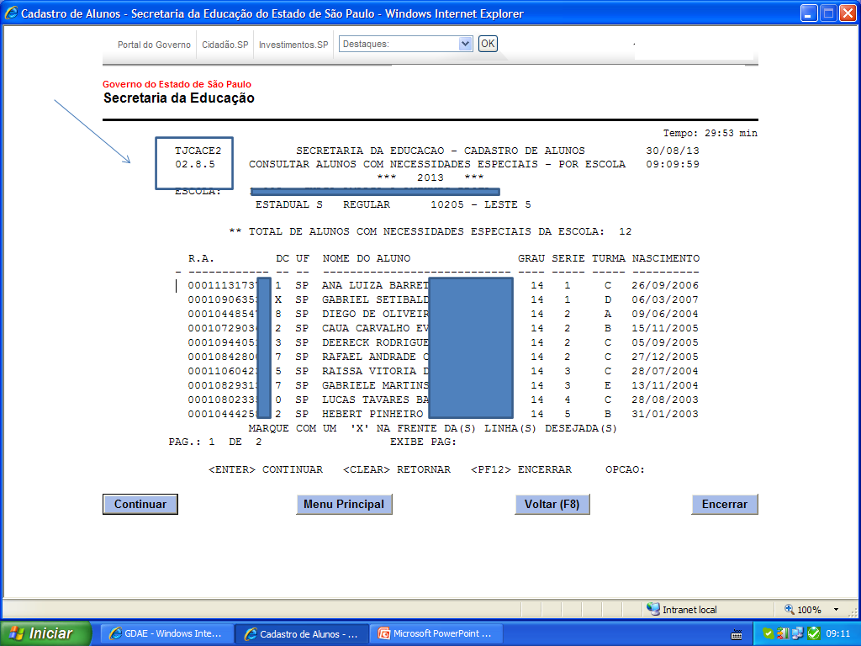

Slide 23
Alteração Regimental
Sugestão

Slide 24
Art. (...)
A educação escolar, inspirada nos princípios de liberdade e nos ideais de solidariedade humana, tem por finalidade o pleno desenvolvimento do educando, seu preparo para o exercício da cidadania e sua qualificação para o trabalho, garantindo o acolhimento de todos, independentemente de suas condições físicas, intelectuais, sociais, emocionais, linguísticas ou outras necessidades educativas especiais, preferencialmente em classe regular.

Slide 25
Atribuições do Conselhos de Classe/Ano/Série/Termo
Avaliar o rendimento da classe e confrontar os resultados de aprendizagem relativos aos diferentes componentes curriculares:
- analisando, procedimentos e formas alternativas de comunicação e adaptação dos materiais didáticos e dos ambientes físicos, disponibilizados aos alunos com necessidades educacionais especiais, acrescidos aos critérios de avaliação previstos, neste regimento e no Plano Escolar da escola.

Slide 26
Atribuições do Conselhos de Classe/Ano/Série/Termo
Emitindo parecer conclusivo sobre processo de aceleração de estudos para alunos com altas habilidades/superdotação, conforme previsto em legislação específica.
Decidindo sobre terminalidade de estudos, ouvida a família , escola, profissional da saúde e Diretoria de Ensino.

Slide 27
Direitos e Deveres dos Participantes do processo educativo
Direito dos pais:
Serem informados sobre direito a pedido de reconsideração ou de recurso referente aos resultados finais de avaliação, nos termos da legislação vigente.
Direito dos alunos:
flexibilização, aprofundamento e enriquecimento curricular, em consonância com o projeto pedagógico, para melhor atendimento às suas necessidades especiais;

Slide 28
Direitos e Deveres dos Participantes do processo educativo
Deveres dos pais:
- Manterem o vínculo: família, saúde e escola para atender a melhor inclusão de alunos com necessidades de apoio pedagógico especializado.

Slide 29
Organização da Vida Escolar
distribuição ponderada dos alunos, com necessidades especiais, nas classes em que forem classificados;

Slide 30
Aceleração de Estudos Reclassificação
Alunos com altas habilidades/superdotação poderão ser reclassificados, com aceleração de estudos, a partir do primeiro ano do ensino fundamental.

Slide 31
Deliberação CEE-120, de 20-5-2013
Dispõe sobre pedidos de reconsideração e recursos referentes aos resultados finais de avaliação de estudantes da educação básica, no Sistema Estadual de Ensino de São Paulo

Slide 32
Artigo 2º
As formas de avaliação, incluído o seu resultado final, realizadas pela escola, assim como os critérios de promoção e retenção dos estudantes devem estar expressos no seu Projeto Pedagógico e explicitados no Regimento Escolar, nos termos da legislação vigente e desta Deliberação.

Slide 33
Artigo 2º
§ 2º - As informações descritas no caput devem ser divulgadas para pais e estudantes no ato da matrícula ou constar do site da instituição e ser do conhecimento de toda a equipe pedagógica.

Slide 34
Artigo 3º
Divulgado o resultado final das avaliações, os estudantes retidos ou seus representantes legais poderão solicitar à direção da escola, reconsideração da decisão, que será apreciada nos termos do Regimento Escolar.

Slide 35
Artigo 3º - Prazos
§ 1º - O pedido de reconsideração de que trata o caput deverá ser protocolado na escola em até 5 dias úteis da divulgação dos resultados.
§ 2º - A direção da escola terá o prazo de 10 dias, a partir da data do pedido, para informar sua decisão.
§ 3º - A não manifestação da escola no prazo estabelecido implicará no deferimento do pedido.

Slide 36
Artigo 4º
Da decisão da escola, caberá recurso à Diretoria de Ensino, ou quando for o caso, ao órgão equivalente de supervisão delegada, adotando os mesmos procedimentos, com as devidas fundamentações.

Slide 37
Artigo 5º
Da decisão do Dirigente, caberá recurso especial ao Conselho Estadual de Educação por parte do estudante, seu representante legal ou da escola, mediante expediente protocolado na Diretoria de Ensino.
§ 2º - Em caso de divergência entre a decisão da escola e da Diretoria de Ensino, com relação à retenção do estudante, protocolado o recurso no Conselho Estadual de Educação, a decisão da Diretoria de Ensino ficará suspensa até o parecer final do Conselho.

Slide 38
Lei nº 12.796, de 4 de abril de 2013 (altera a LDB)
Art. 4º
I - educação básica obrigatória e gratuita dos 4 (quatro) aos 17 (dezessete) anos de idade, organizada da seguinte forma:
Art. 31 - A educação infantil será organizada de acordo com as seguintes regras comuns:
I - avaliação mediante acompanhamento e registro do desenvolvimento das crianças, sem o objetivo de promoção, mesmo para o acesso ao ensino fundamental;
II - carga horária mínima anual de 800 (oitocentas) horas, distribuída por um mínimo de 200 (duzentos) dias de trabalho educacional;
III - atendimento à criança de, no mínimo, 4 (quatro) horas diárias para o turno parcial e de 7 (sete) horas para a jornada integral;
IV - controle de frequência pela instituição de educação pré-escolar, exigida a frequência mínima de 60% (sessenta por cento) do total de horas;
V - expedição de documentação que permita atestar os processos de desenvolvimento e aprendizagem da criança." (NR)

Slide 39
Relembrando
DELIBERAÇÃO CEE Nº 1/99, alterada pela DELIBERAÇÃO 10/2000
Fixa normas para autorização de funcionamento de estabelecimentos e cursos de ensino fundamental, médio e de educação profissional de nível técnico, no sistema estadual de ensino de São Paulo.

Slide 40
ART. 8º: Os pedidos de autorização de funcionamento de curso poderão ser apresentados em qualquer época, com antecedência mínima de 90 dias da data prevista para o início das atividades.

Slide 41
ART. 9º - A transferência de mantenedora, obedecida a legislação civil e fiscal será comunicada ao órgão competente, para conhecimento e para fins de supervisão.
Observação:
Atualmente seguindo-se orientação superior, também há publicação no D.O.E.

Slide 42
ART. 10 - A mudança de endereço será solicitada ao órgão competente, mediante entrega da mesma documentação exigida para autorização de funcionamento do estabelecimento no que diz respeito ao prédio.
Parágrafo único – A mudança de endereço só poderá ocorrer após a devida autorização pelo órgão competente.

Slide 43
ART. 11 - O estabelecimento particular de ensino poderá funcionar em mais de um endereço, sob a forma de extensão, mediante autorização prévia do órgão competente.
ART. 12- A mudança de denominação de estabelecimento de ensino será comunicada ao órgão competente que tomará conhecimento e dará publicidade ao ato.

Slide 44
ART. 13- A suspensão temporária e o encerramento de curso serão comunicados ao órgão competente, em documento que deve prever a garantia de continuidade dos estudos dos alunos matriculados.
Parágrafo único – A suspensão temporária não poderá exceder o prazo de 3 anos.

Slide 45
ART. 14 - O pedido de encerramento das atividades de estabelecimento de ensino será acompanhado de informação sobre a regularidade na documentação escolar e de condições para guarda do arquivo escolar pelo órgão competente.

Slide 46
ART. 15 - A falta de atendimento aos padrões de qualidade e a ocorrência de irregularidade de qualquer ordem serão objeto de diligência ou sindicância, instaurada por autoridade competente, obedecidos os procedimentos estabelecidos em lei ou regulamento.

Slide 47
ART. 16- A cassação de autorização de funcionamento de estabelecimento de ensino ou de curso dependerá de comprovação de graves irregularidades, por meio de procedimentos de apuração, assegurado o direito de ampla defesa.

Slide 48
AUTORIZAÇÃO DE NOVOS ESPAÇOS
O pedido de autorização deverá ser encaminhado à D. E. com os documentos constantes nos incisos III, IV, V e VII do Art. 4º da Deliberação CEE 01/99.

Slide 49
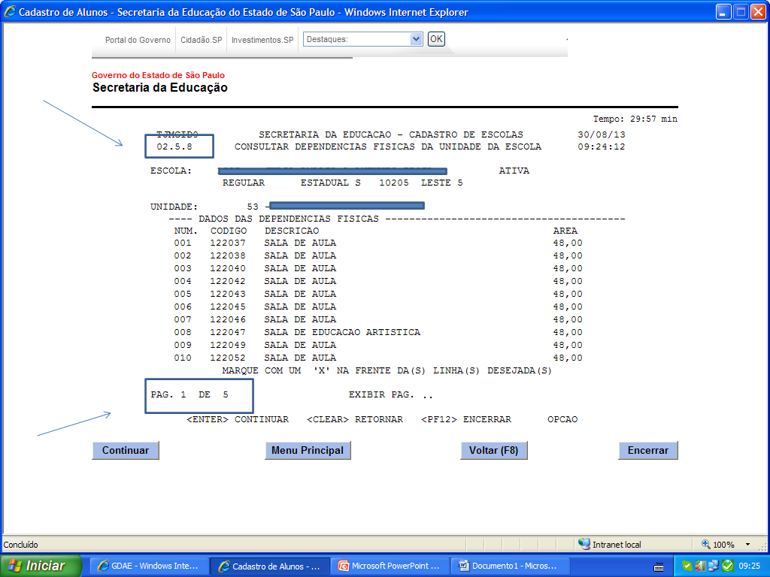

Slide 50
Relembrando
2. Portaria CEE/GP nº 450/2011
(Escolas técnicas)
Cumprimento de prazo estipulado no cronograma para emissão de parecer técnico;
Impedimento de novas matrículas. (escolas que perderam o prazo)

Slide 51
Relembrando
3. Diretrizes Curriculares: Plano Escolar
Resolução CNE/CEB nº 4/2010 – E. Básica
Resolução CNE/CEB nº 5/2009 – E. Infantil
Resolução CNE/CEB nº 7/2010 – E. Fundamental
Resolução CNE/CEB nº 2/2012 – E. Médio
Resolução CNE/CP nº 1/2012 – Direitos Humanos
Resolução CNE/CP nº 2/2012 – Meio Ambiente
Resolução CNE/CEB nº 6/2012 – E. Profissional
Resolução CNE/CEB nº 2/2001 – E. Especial
Resolução CNE/CP nº 1/2004 – E. Étnico-Raciais

Slide 52
Cuidados.
1. CLASSIFICAÇÃO
- Por promoção;
- Por transferência;
Independentemente de escolarização anterior, mediante avaliação feita pela escola (observar a correspondência idade/série/ano).
Registros
A avaliação a ser feita deve estar apoiada nas habilidades, competências exigidas para o ano que o aluno irá cursar (BNC).
Sugere-se uma ata que registre todos os procedimentos adotados pela escola devidamente assinados pelo Diretor, Coordenador, Professor.

Slide 53
2. RECLASSIFICAÇÃO
A escola poderá reclassificar os alunos (se estiver previsto no regimento escolar), inclusive quando se tratar de transferências entre estabelecimentos situados no país e no exterior, tendo como base as normas curriculares gerais
§ 1º, Artigo 23 – LDBEN 9394/96
A avaliação a ser feita deve estar apoiada nas habilidades, competências exigidas para o ano que o aluno irá cursar (BNC).
A reclassificação é valida apenas para a escola que o reclassificou. (ciência inequívoca)

Slide 54
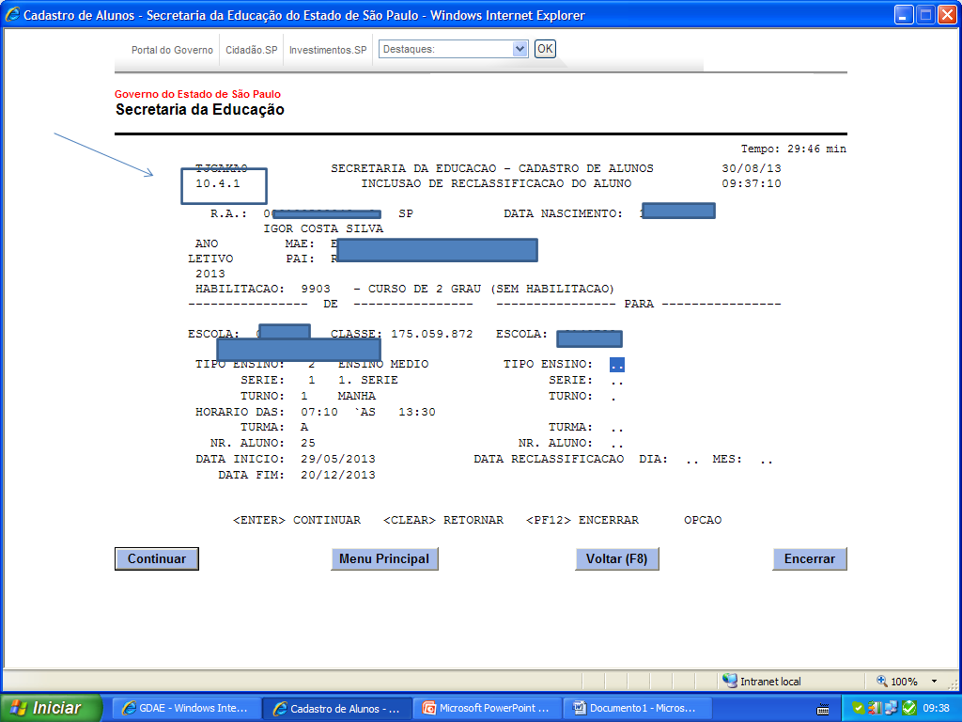

Slide 55
3. Autorização para Lecionar
Obs.: Educação Física e Pedagogia – apenas professores licenciados.
4. Troca de diretor e/ou secretário: informar a Diretoria de Ensino para as devidas providências (GDAE).

Slide 56
5. Autorização para Lecionar
Obs.: Educação Física e Pedagogia – apenas professores licenciados.
4. Troca de diretor e/ou secretário: informar a Diretoria de Ensino para as devidas providências (GDAE).

